Slide 1
Музыкальное воспитание - это не воспитание музыканта, а прежде всего воспитание человека.
В.А. Сухомлинский

Slide 2
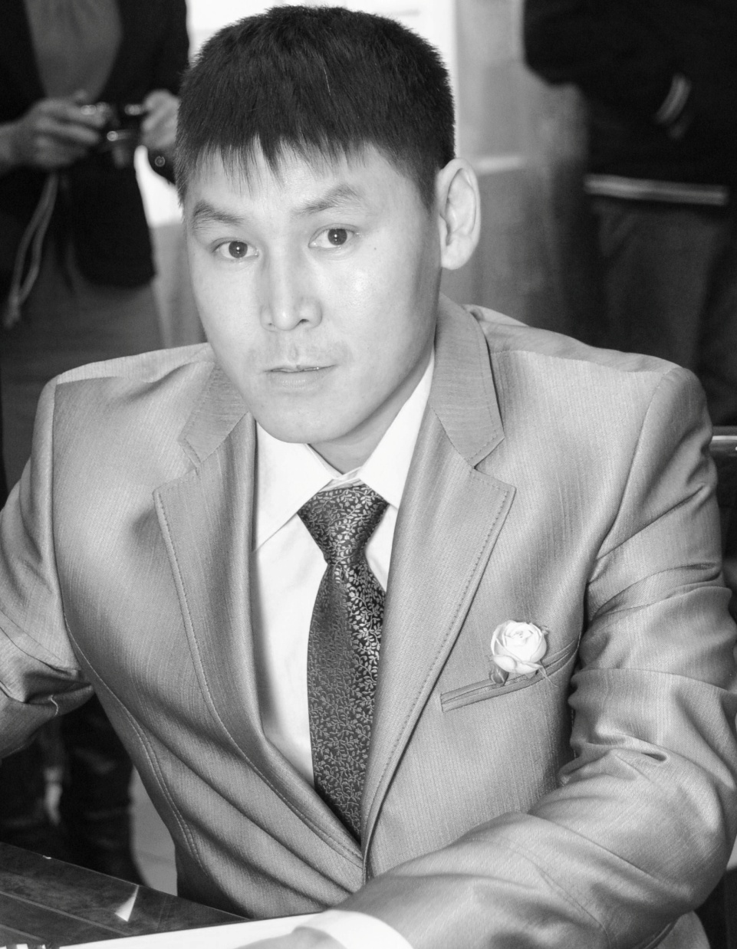

Slide 3
Учитель музыки I категории МБОУ СОШ с.Межегей Оюн Сыдым Маадыр-оолович стаж работы 12 лет
Проблема над которой работаю: «Формирование музыкальной культуры школьников на уроках музыки».

Slide 4
Ф.И.О.: Оюн Сыдым Маадыр-оолович
Год и место рождения: 1980 г.р. с. Дурген, Тандинский район, Республика Тыва
Где учился, что закончил: Кызылское училище искусств – 2002 г., Московский государственный университет культуры и искусств – 2008 г. В данное время учусь в Сибирской Академии государственной службы, по специальности: «Государственное и муниципальное управление».
Специальность по диплому: социально-культурная деятельность
Преподаваемый предмет: музыка
Дополнительное образование: объединение «Амырга»
Педагогический стаж работы: 12 лет
Год последней аттестации: 2009 г.
Присвоена: I категория
Курсы повышения квалификации: ТГИПиПКК Министерства образования, науки и молодежной политики РТ «Обновление содержания музыкального образования школьников» - с 02 ноября по 07 ноября 2009 г., удостоверение
Проблема, над которой работает учитель: «Формирование музыкальной культуры школьников на уроках музыки»
Награды, поощрения: Почетные грамоты КожОО – 2004 г., 2009 г. Почетная грамота Министерства образования, науки и молодежной политики РТ – 2006 г., Почетная грамота Министерства культуры и информационной политики РТ – 2007 г. , Почетная грамота министерства молодежной политики и спорта – 2011 г.

Slide 5
Поистине неоценима в формировании человеческой личности роль музыки. Обладая способностью затронуть самые сокровенные струны души, пробудить в человеке светлые, благородные порывы, охватить единым настроением массы, музыка по праву считается одним из самых высших проявлений человеческой культуры.

Slide 6
Чтобы заинтересовать, увлечь школьников музыкой я применяю элементы следующих современных технологий:
1. Предметно-ориентированные технологии обучения – это технологии обеспечивающие высокий уровень предметных знаний, умения и навыков. Работая в системе этой технологии, я руководствуюсь системным подходом своей деятельности, при этом учитываю специфику предмета и возрастные особенности учащихся.
2. Технологии личностно-ориентированного образования. Применяя элементы этой технологии, я формирую и развиваю музыкальный интеллект и музыкальную грамоту учащихся, развиваю критическое и творческое мышление. При этом учитываю возрастные психологические особенности ученика. Я опираюсь на трех принципах, сформулированных Ш. Амонашвили:
- любить ребенка;
- очеловечить среду, в которой он живет;
- прожить в ребенке свое детство.
3. Технология проектов. С помощью этой технологии я позволяю решать задачи формирование развития музыкальных и интеллектуальных умений, связанных с критическими творческими мышлениями. Проект – это самостоятельная исследовательская деятельность ученика. Мои ученики делают научные доклады, создание словаря музыкальных терминов, музыкальных кроссвордов, викторин и т.д.
4. Технология коллективной мыследеятельности. На моих уроках мои ученики коллективно обсуждают проблемные ситуации, работают по творческим группам.
5. Современные компьютерные технологии. Здесь я применяю интерактивную доску, интернет, интернет-сайты, проектор, ноутбук, музыкальный центр, ДВД, телевизор, синтезатор, аудио-видео диски.
Так же я применяю элементы игровых технологий, технологию работы с одаренными детьми, культурно-воспитывающюю технологию, технологию «Диалога культур», технологию «Саморазвития» (М.Монтессори), технология саморазвивающего обучения (Г.К. Селевко) и т.д.

Slide 7
Спасибо за внимание!!!
Поздравляю с днем Святого Валентина!
Желаю всего самого наилучшего…
14 февраля 2014г.

